Slide 1
Ενότητα 1 Καταδύσεις σε ωκεάνια οικοσυστήματα
ΘΕΜΑΤΑ ΜΕΛΕΤΗΣ:
Project θαλάσσιων οικοσυστημάτων
"Επίσκεψη" και ορισμός του οικοσυστήματος
Μεταβαλλόμενα οικοσύστημα
Τι είναι τα εθνικά θαλάσσια πάρκα;
ΕΣΤΙΑΣΗ ΜΕΛΕΤΗΣ:
Εθνικό Θαλάσσιο Πάρκο Ολυμπιακής Ακτής

Slide 2
Στόχοι
Θα είστε σε θέση να:
γνωρίζετε πως το μεγαλύτερο μέρος του πλανήτη καλύπτεται από τον ωκεανό, αλλά αυτό δεν είναι ένα ενιαίο σώμα νερού
δίνετε παραδείγματα θαλάσσιων οικοσυστημάτων και πού αυτά βρίσκονται
προσδιορίζετε το αβιοτικά και βιοτικά στοιχεία τους και να δίνετε παραδείγματα αλληλεπίδρασής τους
περιγράφετε τη διαδικασία της βιολογικής διαδοχής και να εξηγείτε τις φυσικές, σταδιακές αλλαγές που υφίστανται τα θαλάσσια οικοσυστήματα με την πάροδο του χρόνου
διαλέγεστε για το πώς οι άνθρωποι επηρεάζουν θετικά ή αρνητικά τα θαλάσσια οικοσυστήματα
παρουσιάζετε τους υγροτόπους ως δυναμικά και άκρως διαφορετικά θαλάσσια οικοσυστήματα.

Slide 3
Σημεία αναφοράς
Το τρισδιάστατο του ωκεανού
Η ποικιλομορφία των οικοσυστημάτων του
Το εύρος του χώρου του για ύπαρξη ζωής
Αλληλεπιδράσεις αβιοτικών παραγόντων
Καθορισμός ενδιαιτημάτων από περιβαλλοντικούς παράγοντες
Χωρική και χρονική κατανομή ωκεάνιας ζωής
Έρημος στο ωκεανό

Slide 4
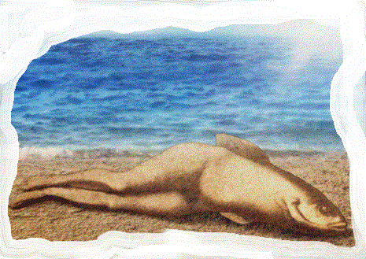
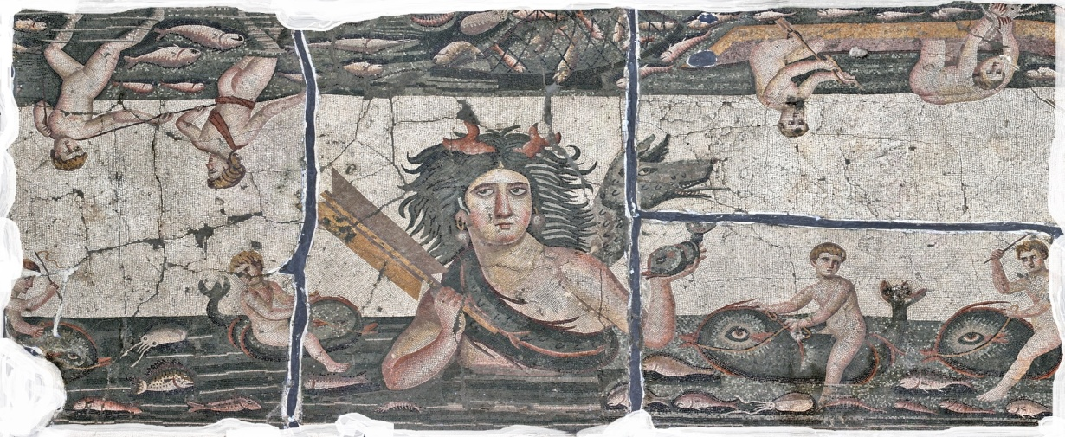
Εμπλέκομαι
Ξέρουμε πως ο ωκεανός είναι:
πηγή έμπνευσης
τεράστιος
ΠΟΥ άλλα θα τα αποκαλύψετε
ΚΑΙ άλλα θα παραμείνουν ερωτήματα
μέρος με πολλά μυστήρια

Slide 5
Εμπλέκομαι
δες και στο
ΤΕΤΡΑΔΙΟ ΕΡΓΑΣΙΩΝ
θα ενεργήσετε ως επιστήμονας
κάνοντας ερωτήσεις
κάνοντας παρατηρήσεις
συνάγοντας συμπεράσματα
θα μάθετε
για τις τεχνολογίες των ωκεανών
των δορυφόρων
θα εργαστείτε
με εικόνες
κινούμενα σχέδια
δορυφορικές εικόνες
μοντέλα
και όλα αυτά θα τα καταγράφετε σε φορητό υπολογιστή

Slide 6
Υποθέσεις
Σχεδιάστε στο notebook τον ωκεανό όπως τον φαντάζεστε
Γράψτε 4-5 προτάσεις για το γιατί νομίζετε πως ο ωκεανός είναι σημαντικός
Γράψτε ερωτήσεις που έχετε σχετικά με τον ωκεανό και αφορούν οτιδήποτε σχετίζεται με αυτούς
δες και στο
ΤΕΤΡΑΔΙΟ ΕΡΓΑΣΙΩΝ

Slide 7
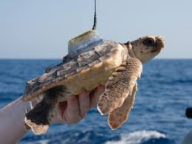
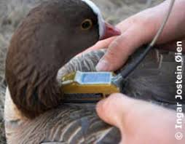
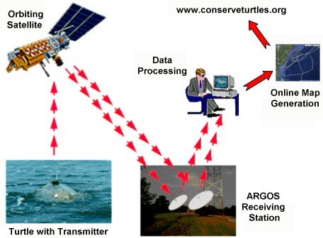
Δορυφορική παρατήρηση ζώων
Σύνδεση μικρού δορυφορικού πομπού στο ζώο
Γιατί;
Για τη μελέτη και κατανόηση των κινήσεών τους και των περιβαλλόντων που κινούνται

Slide 8
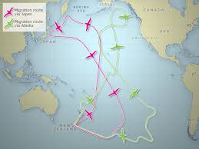
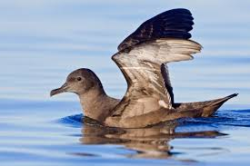
Ερωτήματα
δες και στο
ΤΕΤΡΑΔΙΟ ΕΡΓΑΣΙΩΝ
Το Sooty Shearwater είναι ένας τύπος θαλάσσιου πτηνού που μεταναστεύει για χιλιάδες μίλια. Ο χάρτης δείχνει τα ταξίδια δύο ζώων για περίπου δύο μήνες
Προσθέστε τουλάχιστον μία ερώτηση σχετικά με τα ταξίδια των ζώων αυτών στη λίστα ερωτήσεων του notebook σας.

Slide 9
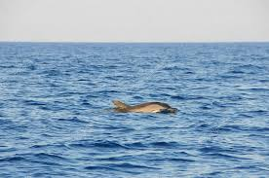
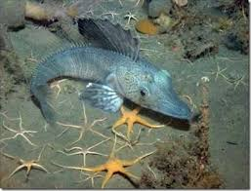
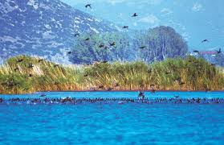
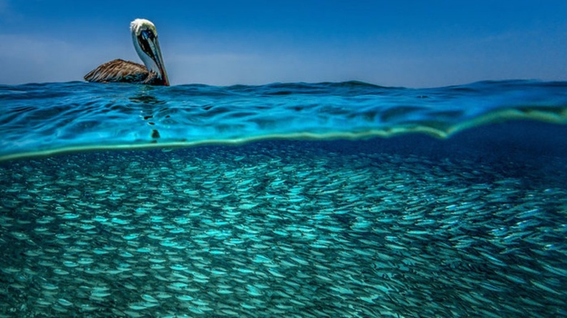
Ο Ωκεανός
Καλύπτει το 70% του μπλε πλανήτη μας (Γη)
Περιλαμβάνει πολλά διαφορετικά οικοσυστήματα από την άβυσσο ως την επιφάνεια –από την ακτή ως την ανοιχτή θάλασσα
ΑΒΥΣΣΟΣ
ΑΝΟΙΧΤΗ ΘΑΛΑΣΣΑ
ΕΠΙΦΑΝΕΙΑ
ΑΚΤΕΣ

Slide 10
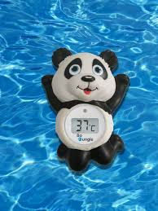
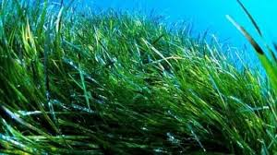
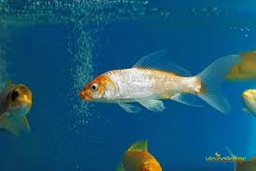
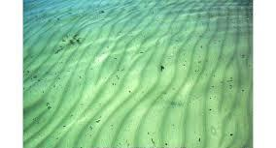
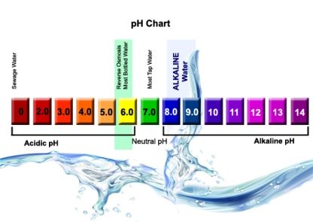
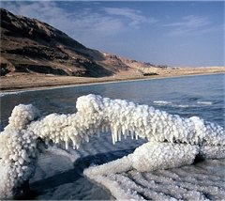
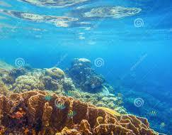
Ο Ωκεανός
Παράγοντες των ωκεάνιων οικοσυστημάτων
ΑΒΙΟΤΙΚΟΙ
ΒΙΟΤΙΚΟΙ
καθορίζουν τα θαλάσσια οικοσυστήματα
θερμοκρασία
χλωρίδα
πανίδα
υπόστρωμα βυθού
PH
άλατα
εξαρτώνται από τους αβιοτικούς παράγοντες
σκληρή επιφάνεια

Slide 11
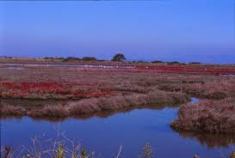
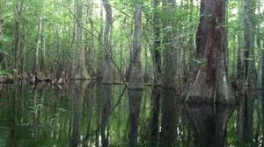
Οι υγρότοποι
Είναι μέρος του ωκεάνιου συστήματος
Είναι εξαιρετικά παραγωγικά οικοσυστήματα
Είναι μεταβατικές περιοχές μεταξύ γης και νερού
Είναι μοναδικοί από άλλους τύπους οικοσυστημάτων
Παράδειγμα τέτοιων οικοσυστημάτων είναι τα αλμυρά έλη και τα μαγκρόβια δάση
αλμυρό έλος
μαγκρόβιο δάσος

Slide 12
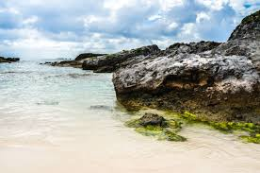
Έρευνα
Υλικά:
Παγκόσμιος χάρτης ή άτλας
Πρόσβαση στο διαδίκτυο
Διάφορα βιβλία αναφοράς
Χαρτί αφίσας
Μεγάλο φύλλο χαρτιού
Μαρκαδόροι, χρωματιστά μολύβια
Χαρτί μιλιμετρέ
Ο ωκεανός φιλοξενεί ποικιλία θαλάσσιων οικοσυστημάτων.
Σε κάθε οικοσύστημα, είτε χερσαίο είτε θαλάσσιο, υπάρχει αλληλεπίδραση μεταξύ βιοτικών και αβιοτικών παραγόντων.

Slide 13
Έρευνα
Οδηγίες
Μεταβείτε στο e-Tools και επιλέξτε το οικοσύστημα που σας έχει δοθεί.
Επισκεφθείτε τις συνδέσεις και διαβάστε τις πηγές
Στο notebook σας, σημειώστε με τα δικά σας λόγια αυτά που απαντούν στις ακόλουθες ερωτήσεις.

Slide 14
Αποτελέσματα
Ερωτήσεις
Περιγράψτε το οικοσύστημά σας. Ποιο είναι; Πώς θα μπορούσε να είναι η ζωή στο οικοσύστημα σας;
Ποιοι είναι οι σημαντικότεροι βιοτικοί παράγοντες στο οικοσύστημά σας;
Ποιοι είναι οι κύριοι αβιοτικοί παράγοντες στο οικοσύστημά σας;
Πού στον πλανήτη θα μπορούσε να βρίσκεται το οικοσύστημά σας; Συμπεριλάβετε έναν χάρτη που το δείχνει.
Ποια είναι τα κυριότερα ζώα και τα φυτά στο οικοσύστημά σας; Συμπεριλάβετε εικόνες - ζωγραφίστε ή εκτυπώστε τες - για να περιγράψετε τα ζώα και τα φυτά που ζουν εκεί.
Περιγράψτε το περιβάλλον σε αυτό το οικοσύστημα. Εξετάστε προσεκτικά τα διάφορα συστατικά και προσδιορίστε τις προκλήσεις που μπορεί να αντιμετωπίσει ένας οργανισμός στο οικοσύστημα σας (π.χ. ακραίες θερμοκρασίες κρύου νερού, ποσότητα φωτός κλπ.).
Πώς επηρεάζουν οι άνθρωποι αυτό το οικοσύστημα; Ποια είναι τα προβλήματα που μπορεί να αντιμετωπίσει αυτό το οικοσύστημα στο μέλλον λόγω των ανθρώπινων δραστηριοτήτων;
Προσδιορίστε ενδιαφέροντα στοιχεία για το περιβάλλον σας που θέλετε να μοιραστείτε με την τάξη.

Slide 15
Αποτελέσματα
Οι επιστήμονες
γράφουν ερευνητικά έγγραφα , δημιουργούν αφίσες για να κοινοποιήσουν την έρευνά τους και την παρουσιάζουν σε συνέδρια και συναντήσεις συναδέλφων τους.. Εκείνοι θα μάθουν από αυτά, θα θέσουν νέα ερευνητικά , θα ερευνήσουν και θα δώσουν νέες απαντήσεις. ερωτήματα. Αυτό είναι ένα σημαντικό μέρος της επιστημονικής διαδικασίας. Η αφίσα σας στα θαλάσσια οικοσυστήματα θα επιτρέψει στους συναδέλφους σας να μάθουν από την έρευνά σας και να σας ζητήσουν πρόσθετες ερωτήσεις σχετικά με την εργασία σας.
Εσείς σαν μικροί επιστήμονες
αναφέρετε τα ευρήματά σας σε μια αφίσα, που να απαντά στα ερωτήματα. Να είστε δημιουργικοί.. Σχεδιάστε εικόνες, δημιουργήστε διαγράμματα και πίνακες για να βοηθήσετε στην απεικόνιση των σημαντικών σημείων της έρευνάς σας.
Η αφίσα που θα δημιουργήσετε θα είναι η πηγή για τη διδασκαλία της "επιστημονικής κοινότητας της τάξης" σχετικά με το οικοσύστημα.

Slide 16
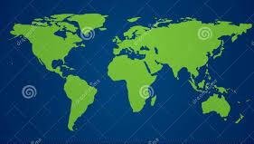
Παρουσίαση
Κρεμάστε την αφίσα στην τάξη.
Στον παγκόσμιο χάρτη της τάξης, σημειώστε τα οικοσυστήματα που μελετήσατε και δημιουργήστε ένα κλειδί γι αυτό.
ΥΠΟΜΝΗΜΑ
Δάσος
Αμαζονίου

Slide 17
Συζήτηση
δες και στο
ΤΕΤΡΑΔΙΟ ΕΡΓΑΣΙΩΝ
Ορισμός «οικοσυστημάτων»
Παρακολουθείτε μια επιστημονική διάσκεψη για τα θαλάσσια οικοσυστήματα.
Ο στόχος σας είναι να κατανοήσετε τα χαρακτηριστικά κάθε θαλάσσιου οικοσυστήματος.
Περπατήστε στην τάξη για να επισκεφθείτε κάθε αφίσα.
Όταν επισκέπτεστε κάθε οικοσύστημα, συμπληρώστε το ενημερωτικό δελτίο.

Slide 18
Μεταβαλλόμενα οικοσυστήματα

Slide 19
Μελέτη περίπτωσης 1 Καταποντισμένη Φάλαινα
Δείτε Βίντεο Φάλαινας από το e-T001s και σκεφτείτε τι βλέπετε.
Πόσα διαφορετικά είδη οργανισμών βλέπατε στο βίντεο;
Αυτό που παρατηρείτε είναι το αποτέλεσμα ενός φυσικού γεγονότος Ή το αποτέλεσμα της ανθρώπινης δραστηριότητας; Γιατί ;
δες και στο
ΤΕΤΡΑΔΙΟ ΕΡΓΑΣΙΩΝ

Slide 20
Μελέτη περίπτωσης 1 Καταποντισμένη Φάλαινα
Οι φάλαινες ομάδα θαλάσσιων θηλαστικών.
Η μπλε φάλαινα είναι το μεγαλύτερο ζώο που έζησε ποτέ στη Γη.
Οι φάλαινες μεταναστεύουν μακρύτερα από όλα τα θηλαστικά.
Οι μεγαλοπτεροφάλαινες, για παράδειγμα, μεταναστεύουν περισσότερα από 8.000 χιλιόμετρα (-5000 μίλια).
Κατά τη διάρκεια της ζωής τους, οι φάλαινες καταναλώνουν μεγάλες ποσότητες κριλ, ψαριών, καρκινοειδών και άλλων οργανισμών και παίζουν σημαντικό ρόλο στα ωκεάνια οικοσυστήματα.
Όταν μια φάλαινα πεθάνει, το σφάγιο βυθίζεται στο πυθμένα.

Slide 21
Μελέτη περίπτωσης 1 Καταποντισμένη Φάλαινα
Η βύθιση των νεκρών φαλαινών προσφέρει μια αφθονία θρεπτικών ουσιών .
Το αποτέλεσμα είναι η αλλαγή σε εκείνο το οικοσύστημα .
Εκατοντάδες άλλα θαλάσσια είδη τρέφονται από τη νεκρή φάλαινα.
Οι επιστήμονες τα παρατηρούν με βιντεοκάμερες υψηλής ποιότητας και εντοπίζουν τα είδη που τρέφονται από τη νεκρή φάλαινα.
Οι επιστήμονες εξακολουθούν να έχουν ερωτήματα για το πώς αυτά τα γεγονότα επηρεάζουν τα θαλάσσια οικοσυστήματα.

Slide 22
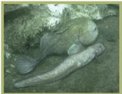
Μελέτη περίπτωσης 1 Καταποντισμένη Φάλαινα
Είδη που επισκέφθηκαν μία νεκρή φάλαινα περίπου 1.000 μέτρα κάτω από την επιφάνεια της θάλασσας, που μελετήθηκε στο Monterey Canyon της Καλιφόρνια.
Ψάρια βαθέων υδάτων, ψάρι-κηλίδα και Snubnose eelpout

Slide 23
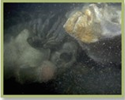
Μελέτη περίπτωσης 1 Καταποντισμένη Φάλαινα
Είδη που επισκέφθηκαν μία νεκρή φάλαινα περίπου 1.000 μέτρα κάτω από την επιφάνεια της θάλασσας, που μελετήθηκε στο Monterey Canyon της Καλιφόρνια.
Σμήνος αμφίποδων που τρέφονται με το μαλακό ιστό.

Slide 24
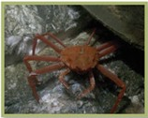
Μελέτη περίπτωσης 1 Καταποντισμένη Φάλαινα
Είδη που επισκέφθηκαν μία νεκρή φάλαινα περίπου 1.000 μέτρα κάτω από την επιφάνεια της θάλασσας, που μελετήθηκε στο Monterey Canyon της Καλιφόρνια.
Καβούρι αράχνη και θαλάσσια σκουλήκια που τρέφονται με ιστό φαλαινών

Slide 25
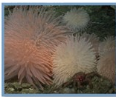
Μελέτη περίπτωσης 1 Καταποντισμένη Φάλαινα
Είδη που επισκέφθηκαν μία νεκρή φάλαινα περίπου 1.000 μέτρα κάτω από την επιφάνεια της θάλασσας, που μελετήθηκε στο Monterey Canyon της Καλιφόρνια.
Μια θαλάσσια ανεμώνη και ένα λιθοειδές καβούρι

Slide 26
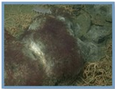
Μελέτη περίπτωσης 1 Καταποντισμένη Φάλαινα
Είδη που επισκέφθηκαν μία νεκρή φάλαινα περίπου 1.000 μέτρα κάτω από την επιφάνεια της θάλασσας, που μελετήθηκε στο Monterey Canyon της Καλιφόρνια.
Μια πυκνή αποικία θαλάσσιου σκουληκιού, Osedax

Slide 27
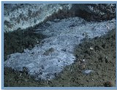
Μελέτη περίπτωσης 1 Καταποντισμένη Φάλαινα
Είδη που επισκέφθηκαν μία νεκρή φάλαινα περίπου 1.000 μέτρα κάτω από την επιφάνεια της θάλασσας, που μελετήθηκε στο Monterey Canyon της Καλιφόρνια.
Πυκνή βακτηριακή μάζα

Slide 28
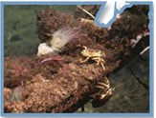
Μελέτη περίπτωσης 1 Καταποντισμένη Φάλαινα
Είδη που επισκέφθηκαν μία νεκρή φάλαινα περίπου 1.000 μέτρα κάτω από την επιφάνεια της θάλασσας, που μελετήθηκε στο Monterey Canyon της Καλιφόρνια.
Ένα σύνολο ειδών που τρέφονται μαζί από το κουφάρι

Slide 29
Μελέτη περίπτωσης 1 Καταποντισμένη Φάλαινα
Διάγραμμα αναπαριστά την παρουσία τριών ομάδων οργανισμών που παρατηρούνται σε μια τοποθεσία πτώση φάλαινα στα ανοικτά της ακτής της Καλιφόρνια την πάροδο του χρόνου.
Κάθε ομάδα ταξινομείται από το ρόλο τους στη διαδικασία αποσύνθεσης
Ειδικοί μαλακών ιστών
Ειδικοί οστών
Είδη με ασαφή ρόλο

Slide 30
Μελέτη περίπτωσης 1 Καταποντισμένη Φάλαινα
Αυτό είναι ένα παράδειγμα του πώς, μετά από μια αλλαγή που συμβαίνει σε ένα οικοσύστημα, τα είδη αντικαθιστούν σταδιακά το ένα το άλλο μέχρι να φτάσουν σε μια σταθερή κοινότητα. Αυτή η διαδικασία είναι γνωστή ως διαδοχή. Σε αυτό το συγκεκριμένο παράδειγμα, η σταθερή κοινότητα είναι ο βυθός , ή το βενθικό οικοσύστημα. Η σειρά εικόνων που ακολουθεί δείχνει την εξέλιξη της αλλαγής καθώς το σφάγιο της φάλαινας αποσυντίθεται με τη βοήθεια θαλάσσιων οργανισμών που επισκέπτονται το κουφάρι και τρέφονται από τις θρεπτικές ουσίες.

Slide 31
Μελέτη περίπτωσης 1 Καταποντισμένη Φάλαινα
δες και στο
ΤΕΤΡΑΔΙΟ ΕΡΓΑΣΙΩΝ

Slide 32
Μελέτη περίπτωσης 1 Καταγραφή - Μελέτη
Μελετήστε το προηγούμενο γράφημα. Τι παρατηρείτε σχετικά με τις ομάδες οργανισμών που υπάρχουν στο κουφάρι των φαλαινών με την πάροδο του χρόνου;
Μπορείτε να εξηγήσετε την αύξηση των ειδικών των οστών μετά το 21^{ο} μήνα;
Πώς μπορεί να εξηγήσετε την αύξηση των ειδών στο παρελθόν μεταξύ των μηνών 21 και 24;
Πώς μπορείτε να διαπιστώσετε αν η ανάλυση σας στις ερωτήσεις είναι ακριβής;

Slide 33
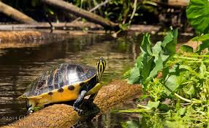
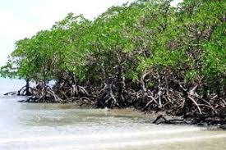
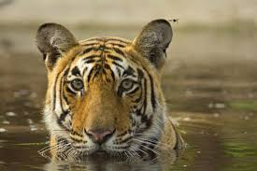
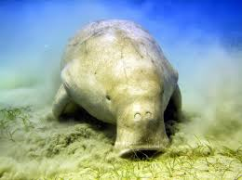
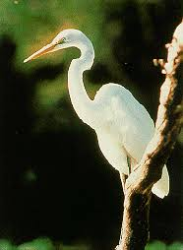
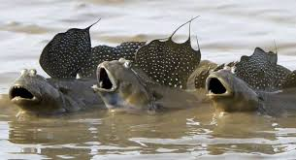
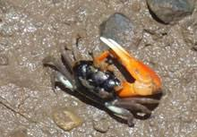
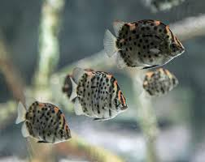
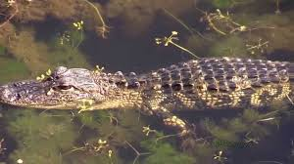
Μελέτη περίπτωσης 2 Μαγκρόβια δάση
Τα μαγκρόβια δάση αποτελούν σημαντικό οικοσύστημα για πολλά είδη ψαριών, φυτών, πουλιών και άλλων άγριων ζώων.
Τα μαγκρόβια δάση βρίσκονται κατά μήκος της ακτής όπου το γλυκό νερό από τη γη συναντά το αλμυρό νερό από τον ωκεανό.

Slide 34
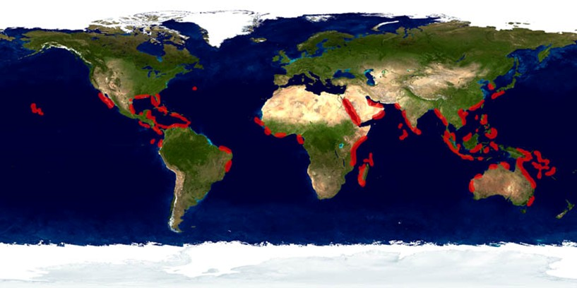
Μελέτη περίπτωσης 2 Μαγκρόβια δάση
Μαγκρόβια δάση υπάρχουν στα υποτροπικά και τροπικά γεωγραφικά πλάτη κοντά στον Ισημερινό και καλύπτουν λιγότερο από το 8% των ακτών της Γης.
π.χ. στη Φλόριντα, Καραϊβική, Ινδία, Αυστραλία

Slide 35
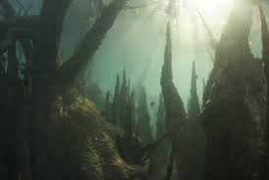
Μελέτη περίπτωσης 2 Μαγκρόβια δάση
Οι οργανισμοί που ζουν σε δάση μαγκρόβιων επιβιώνουν σε νερό που είναι ελαφρά αλμυρό ή υφάλμυρο, θολό, με ιζήματα και υψηλή θερμοκρασία.

Slide 36
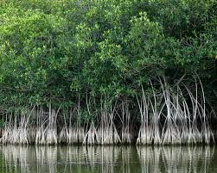
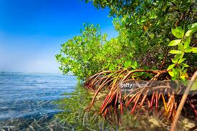
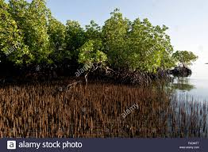
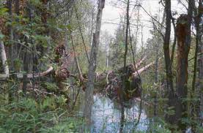
Μελέτη περίπτωσης 2 Μαγκρόβια δάση
Τέσσερεις ομάδες δέντρων αποτελούν τα μαγκρόβια δάση.
κόκκινα μαγκρόβια
λευκά μαγκρόβια
μαύρα μαγκρόβια
κωνοφόρα μαγκρόβια

Slide 37
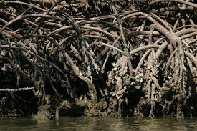
Μελέτη περίπτωσης 2 Μαγκρόβια δάση
Η κοινότητα των μαγκρόβιων φυτών είναι ένα εμπόδιο μεταξύ του ωκεανού και της γης και οι ρίζες τους:
σταθεροποιούν το έδαφος
μειώνουν τη διάβρωση από μεγάλες καταιγίδες και τυφώνες
χρησιμεύουν ως φίλτρα για τους ρύπους που κυλούν από τη γη προς τη θάλασσα ​​

Slide 38
Μελέτη περίπτωσης 2 Μαγκρόβια δάση
Τα μαγκρόβια είναι σημαντική πηγή θρεπτικών συστατικών για τις θαλάσσιες τροφικές αλυσίδες. Φύλλα που πέφτουν από μαγκρόβια δέντρα μπαίνουν στο νερό και γίνονται τροφή για μικροοργανισμούς.
Οι υποβρύχιες περιοχές γύρω από τις ρίζες μαγκρόβιων χρησιμοποιούνται από διάφορα είδη για αναπαραγωγή και προστασία από αρπακτικά ζώα.

Slide 39
Μελέτη περίπτωσης 2 Καταγραφή - Μελέτη
Α:Πριν από την αποκατάσταση B: Μετά την αποκατάσταση
Αναδημιουργία μαγκρόβιου στο Cross Bayou της Φλόριντα.
Αντιγράψτε τον πίνακα στο notebook σας. Συγκρίνετε τους βιοτικούς και αβιοτικούς παράγοντες στις παραπάνω φωτογραφίες.

Slide 40
Μελέτη περίπτωσης 2 Εθνικά Θαλάσσια Πάρκα ΗΠΑ
Οι ανθρώπινες δραστηριότητες στη ξηρά επηρεάζουν σημαντικά τα μεγάλα ωκεάνια οικοσυστήματα.
Οι πόροι του ωκεανού δεν είναι άπειροι
Οι άνθρωποι αρχίζουν να συνειδητοποιούν ότι όλοι μας είμαστε υπεύθυνοι για την προστασία των ωκεανών μας.
Τα Εθνικά Θαλάσσια Πάρκα των ΗΠΑ και οι θαλάσσιες προστατευόμενες περιοχές (MPAs) απεικονίζονται στον παγκόσμιο χάρτη της τάξης σας.

Slide 41
Μελέτη περίπτωσης 2 Εθνικά Θαλάσσια Πάρκα ΗΠΑ
Οι επιστήμονες πραγματοποιούν έρευνα στα πάρκα για να μάθουν περισσότερα για τα οικοσυστήματα . Η έρευνα είναι απαραίτητη για την κατανόηση του πώς λειτουργούν τα θαλάσσια οικοσυστήματα.
Μέσα στα νερά τους ζουν και υπάρχουν
γιγάντιες φάλαινες
μοναδικά φυτά και ζώα
ναυάγια που λένε ιστορίες της θαλάσσιας ιστορίας
όμορφοι βραχώδεις ύφαλοι
καταπράσινα δάση φυκιών
κοραλλιογενείς ύφαλοι
διάδρομοι μετανάστευσης φαλαινών
θεαματικά φαράγγια στον ωκεάνιο πυθμένα
υποθαλάσσιοι αρχαιολογικοί χώροι
περισσότερα στο
https://www.papahanaumokuakea.gov/

Slide 42
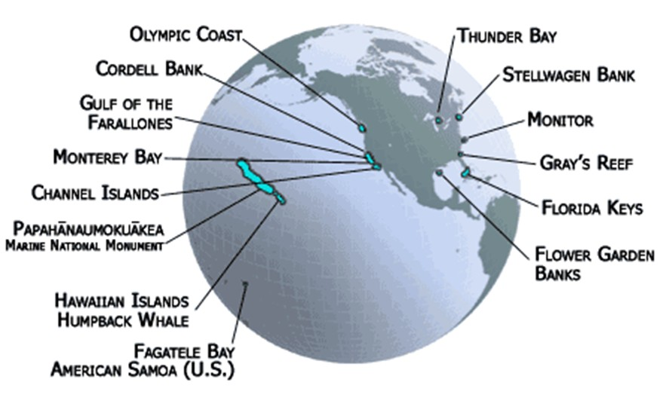
Μελέτη περίπτωσης 2 Εθνικό Θαλάσσιο Πάρκο Ολυμπιακής Ακτής
Θέση του Εθνικού Θαλάσσιου Πάρκου της Ολυμπιακής Ακτής

Slide 43
Μελέτη περίπτωσης 2 Εθνικό Θαλάσσιο Πάρκο Ολυμπιακής Ακτής
Χαρακτηρίστηκε το 1994
Είναι το δωδέκατο θαλάσσιο πάρκο των ΗΠΑ
Έκταση 8.573 τετραγωνικά χιλιόμετρα
Εισχωρεί 40-65 χιλιόμετρα στη θάλασσα.
Προστατεύει τις ρηχές περιοχές κατά μήκος της ακτής καθώς και τα βαθιά υποβρύχια φαράγγια του.
Υπάρχουν 180 ιστορικά ναυάγια εντός των υδάτων της.
Ένα μεγάλο οικοσύστημα μέσα στο πάρκο είναι ένα καταπράσινο δάσος φυκιών.
Εκεί ζει μια ποικιλία από ασπόνδυλα, θαλασσοπούλια και θαλάσσια θηλαστικά.
Περισσότερα στο
https://olympiccoast.noaa.gov/

Slide 44
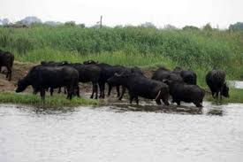
Μελέτη περίπτωσης 2 Καταγραφή - Μελέτη
Ονομάστε όσα περισσότερα διαφορετικά θαλάσσια οικοσυστήματα μπορείτε.
Μελετήστε τη φωτογραφία δεξιά.
Προσδιορίστε τρεις βιοτικούς
και τρεις αβιοτικούς παράγοντες.
Επιλέξτε έναν βιοτικό και έναν
αβιοτικό παράγοντα και
εξηγήστε πώς αλληλεπιδρούν.

Slide 45
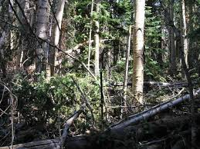
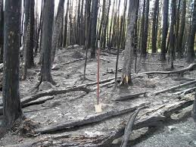
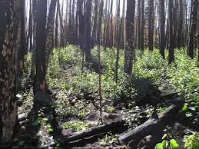
Μελέτη περίπτωσης 2 Καταγραφή - Μελέτη
Μελετήστε τις παρακάτω εικόνες και απαντήστε στην Ερώτηση που ακολουθεί.
Πριν από τη φωτιά ένα έτος μετά τη φωτιά δύο χρόνια μετά τη φωτιά
Πώς αυτές οι φωτογραφίες που τραβήχτηκαν πριν και μετά από
μια δασική πυρκαγιά δείχνουν διαδοχή στο δασικό οικοσύστημα;

Slide 46
Μελέτη περίπτωσης 2 Καταγραφή - Μελέτη
δες και στο
ΤΕΤΡΑΔΙΟ ΕΡΓΑΣΙΩΝ
Καταγράψτε τις προσωπικές σας αλληλεπιδράσεις με το περιβάλλον σας.
Δώστε ένα παράδειγμα για κάτι που επιλέγετε να κάνετε και είναι θετικό για το περιβάλλον .
Δώστε ένα παράδειγμα για κάτι που επιλέγετε να κάνετε, το οποίο είναι αρνητικό για το περιβάλλον.
Πώς αυτές οι αρνητικές επιλογές σας επηρεάζουν τα θαλάσσια οικοσυστήματα;

